Slide 1
신규 UI

Slide 2

시작하기 앞서
노랑색 : 이미지
Ui의 색이 해당 색일 경우 이미지가 들어갈 공간을 나타낸다.
초록색 : 버튼
Ui의 색이 해당 색일 경우 버튼이 들어갈 공간을 나타낸다.
그외 의 색 : 일반UI
Ui의 색이 해당 색일 경우 UI를 이루고 있는 배경이다.

Slide 3
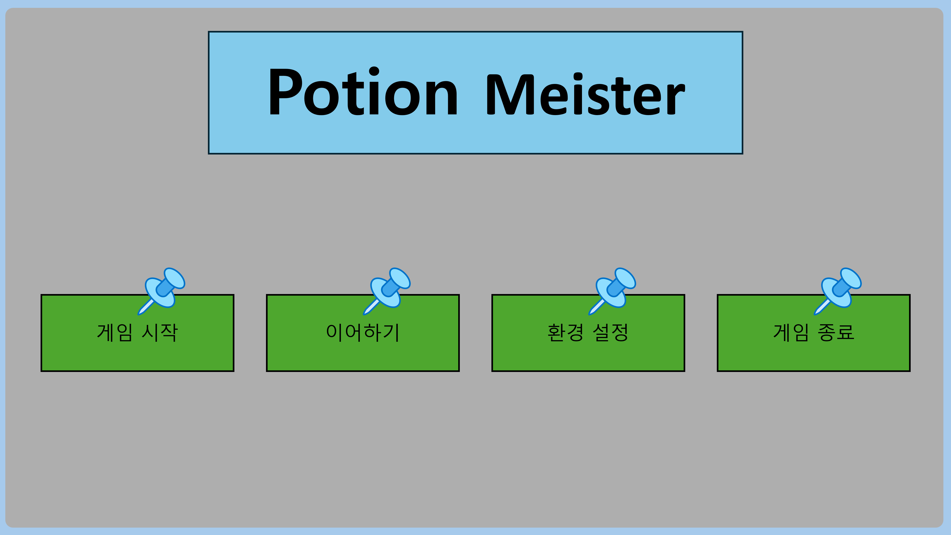
메인 화면 UI
※ UI의 배치 이미지는 UI_image문서 참고
각 버튼들이 의뢰게시판의 의뢰지처럼 게시판에 걸려있는 컨셉이다.
버튼을 누르게 되면 도장이 찍히는 사운드와 함께 도장 이미지가 찍힌다.

Slide 4
메인 화면 UI
※ UI의 배치 이미지는 UI_image문서 참고
버튼을 클릭하게되면 버튼의 왼쪽에 도장이 찍힌다.
이때 도장 찍히는 사운드가 같이 출력이 되면서 다음 화면으로 넘어간다.

Slide 5
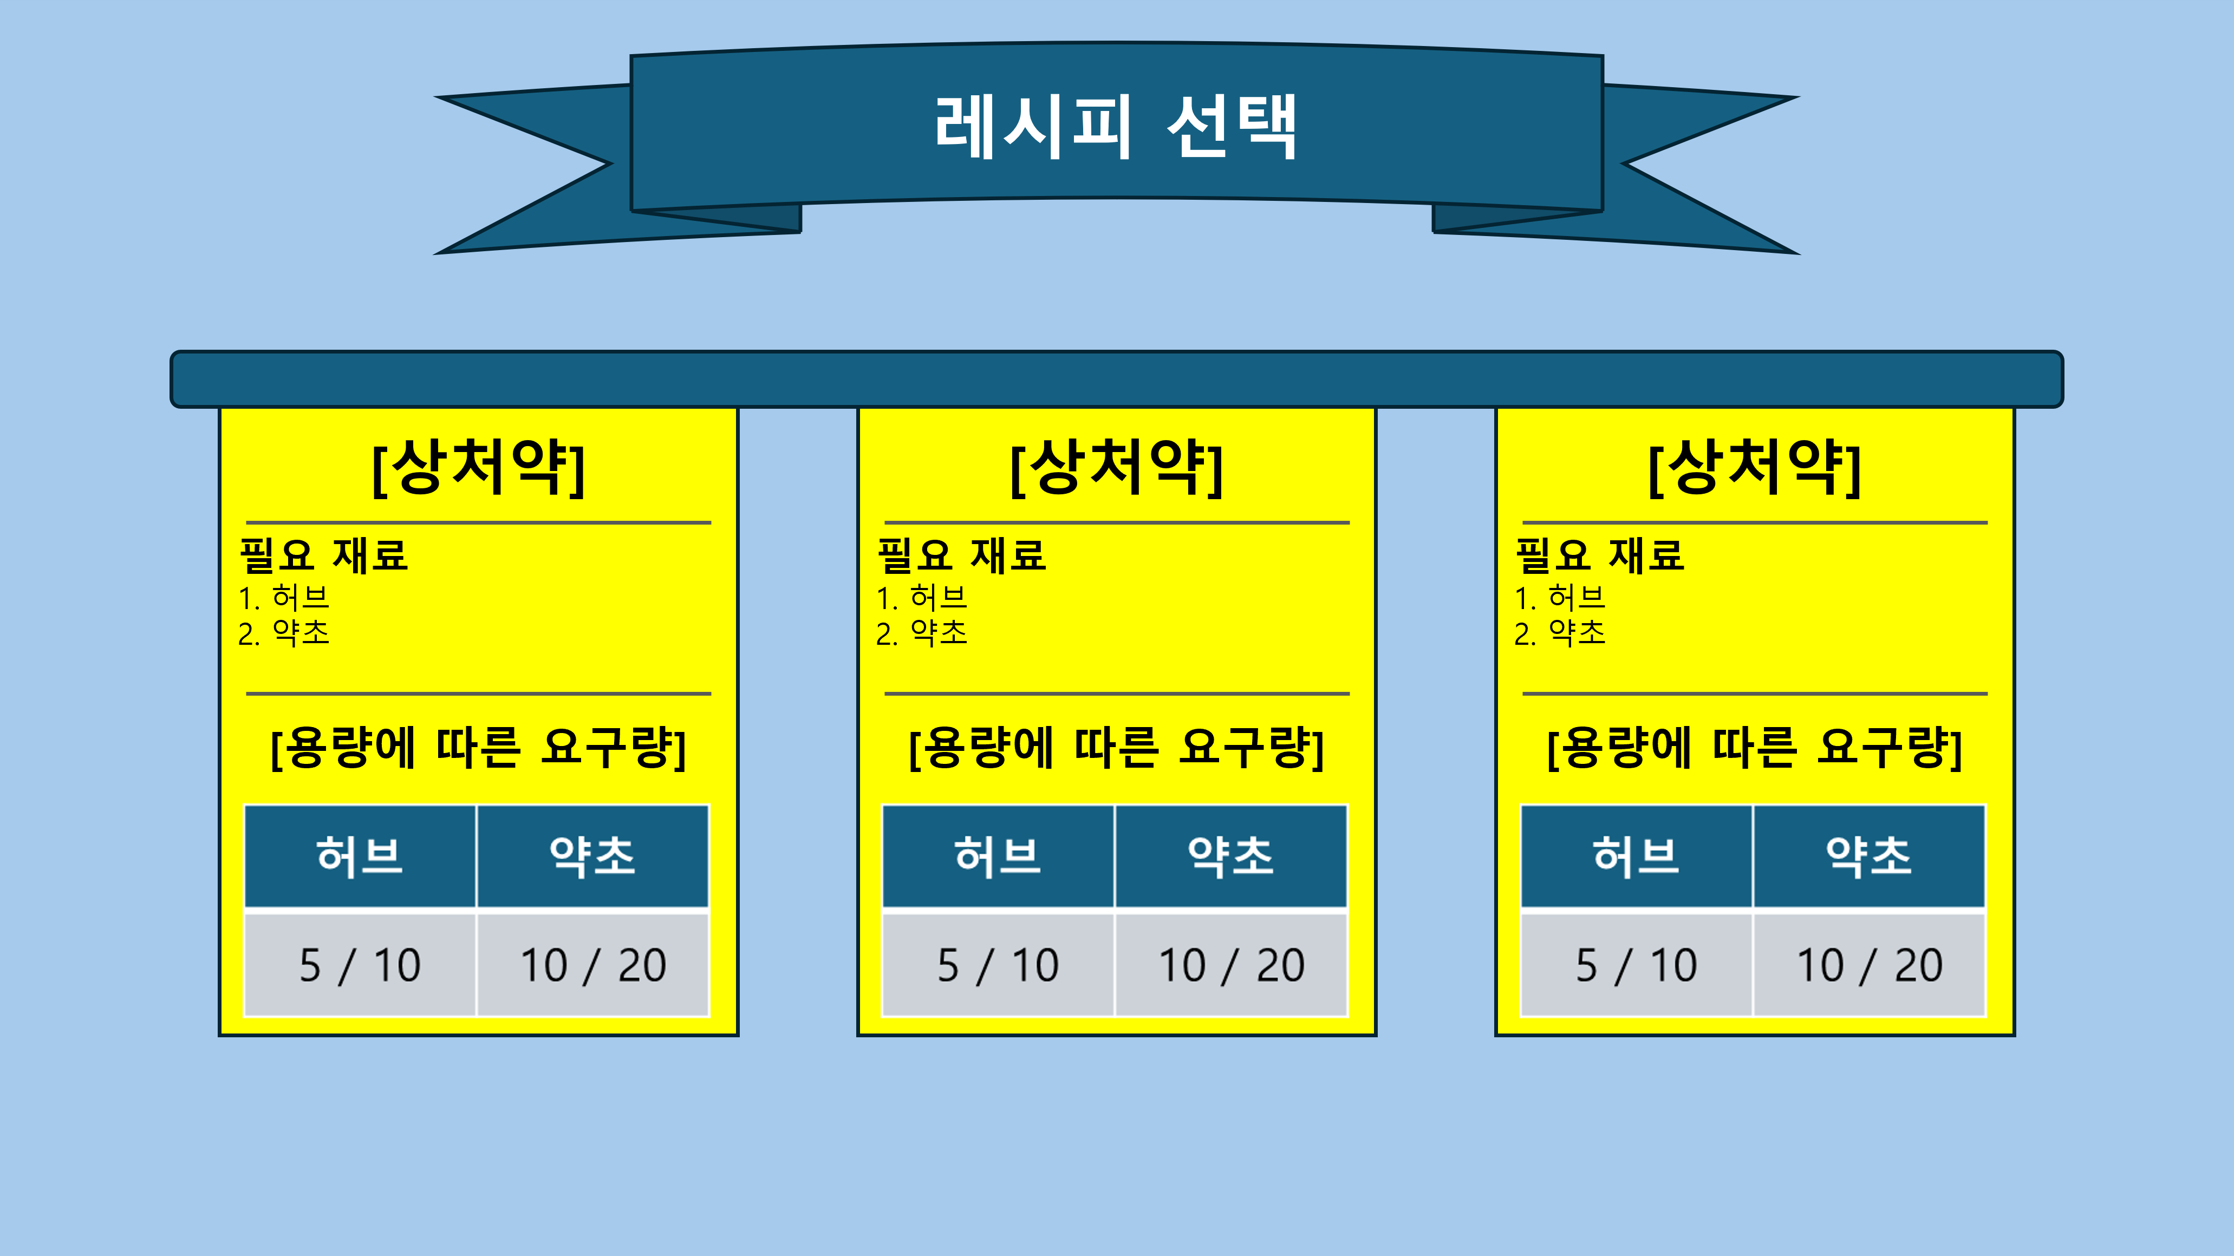
시작 레시피 선택 UI
※ UI의 배치 이미지는 UI_image문서 참고
처음 시작하면서 가져갈 수 있는 레시피들을 보여주는 UI이다.
현실의 주방에 있는 오더랙을 모티브삼아서 제작한 UI이다.

Slide 6
시작 레시피 선택 UI
※ UI의 배치 이미지는 UI_image문서 참고
레시피를 설정하지 않으면 비활성화 상태가 된다.
활성화된 상태에서 누르면 선택된 레시피를 가지고 게임을 시작한다.
레시피를 클릭하면 해당 레시피가 하이라이트 된다.
그 후 좌측 하단의 게임시작이 활성화 된다.
게임시작 버튼을 누르면 선택된 레시피가 뽑히는 애니메이션을 출력한다.
게임 시작

Slide 7
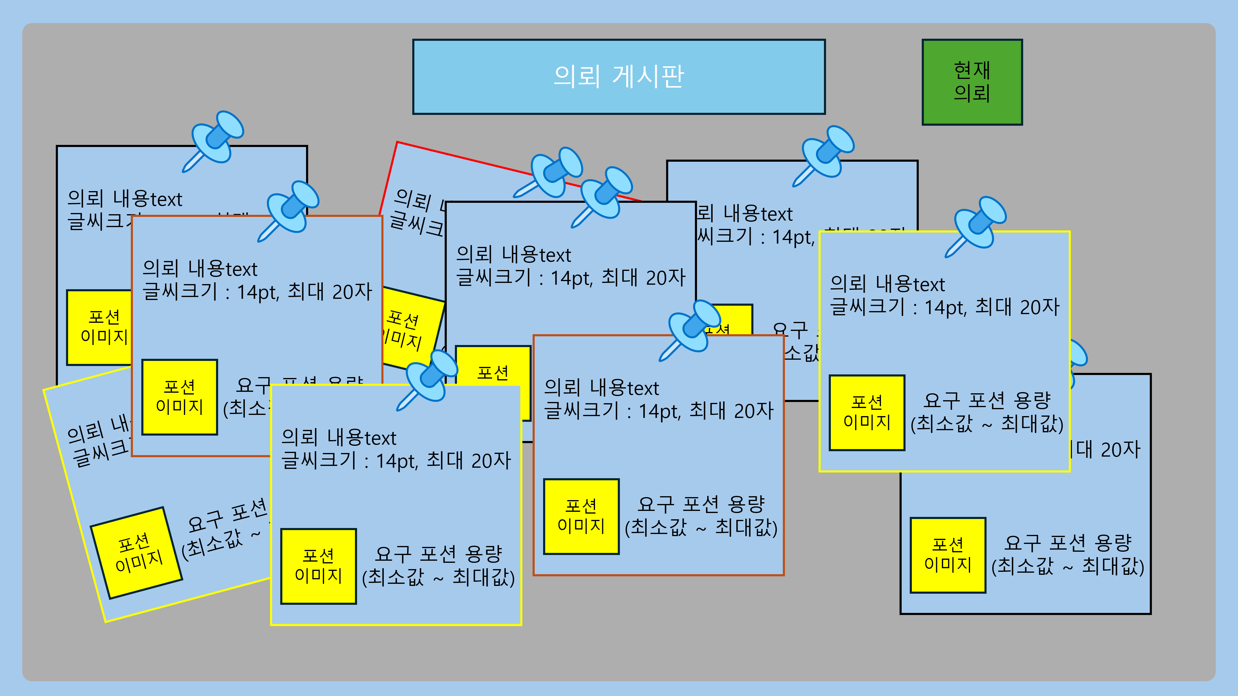
의뢰 게시판 UI
※ UI의 배치 이미지는 UI_image문서 참고
플레이어가 의뢰를 받기위해서 사용하는 게시판이다.
해당 게시판에서 의뢰를 선택하여 받아서 제작을 진행한다.
게시판에 무질서하게 의뢰지가 붙어있는 것을 표현하도록 기획했다.

Slide 8
의뢰 게시판 UI
※ UI의 배치 이미지는 UI_image문서 참고
버튼을 클릭하면 의뢰함 UI로 이동한다.
수락한 의뢰가 5개일 경우 해당 버튼이 하이라이트 된다.
[의뢰서]
의뢰에 대한 간단한 정보가 적혀 있는 종이이다.
의뢰서는 보드에 랜덤한 위치에 생성되어 있는다.
의뢰서의 테두리 색에 따라 난이도가 나뉜다.
색상 | 빨강 | 노랑 | 검정
난이도 | 어려움 | 중간 | 쉬움
[의뢰서 생성 규칙]
의뢰서는 총 3개의 층으로 이뤄져 있다.
각 층별로 5개의 의뢰서가 생성이 된다.
정해진 공간안에 랜덤하게 흩뿌려지며 생성된다.
같은 층의 의뢰서끼리는 겹쳐지지 않으며, 다른 층의 의뢰서와는 겹쳐질 수 있다.

Slide 9
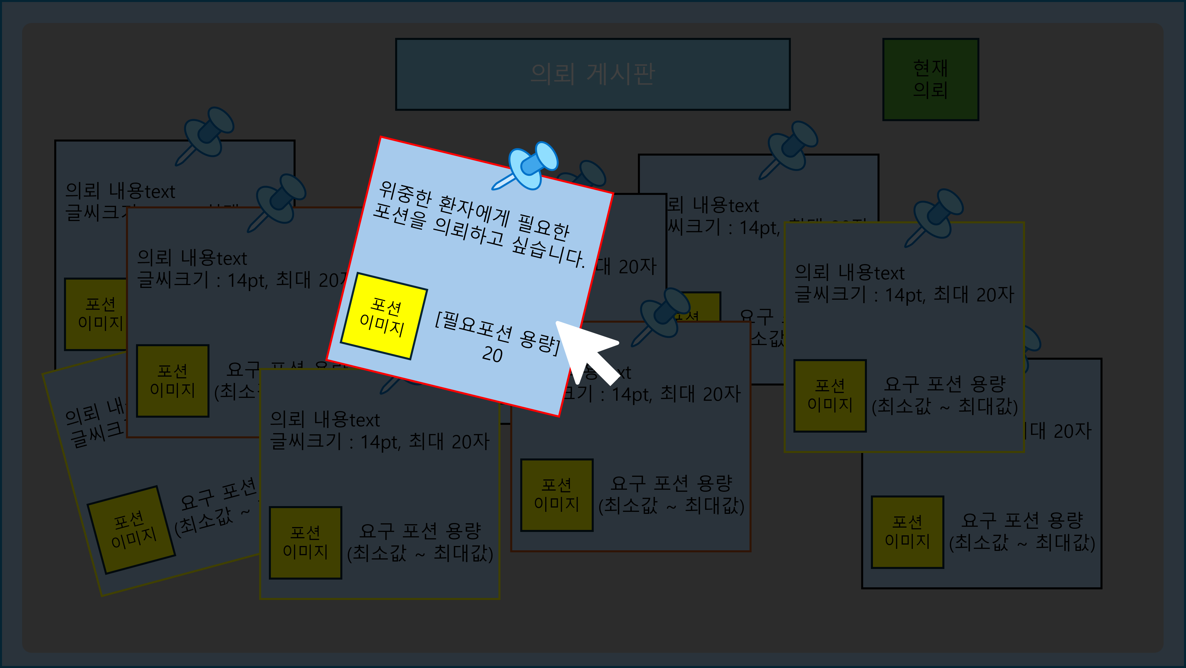
의뢰 게시판 UI
※ UI의 배치 이미지는 UI_image문서 참고
겹쳐진 의뢰서위로 마우스 포인터를 가져다 대면
해당 의뢰서가 하이라이트 된다.

Slide 10
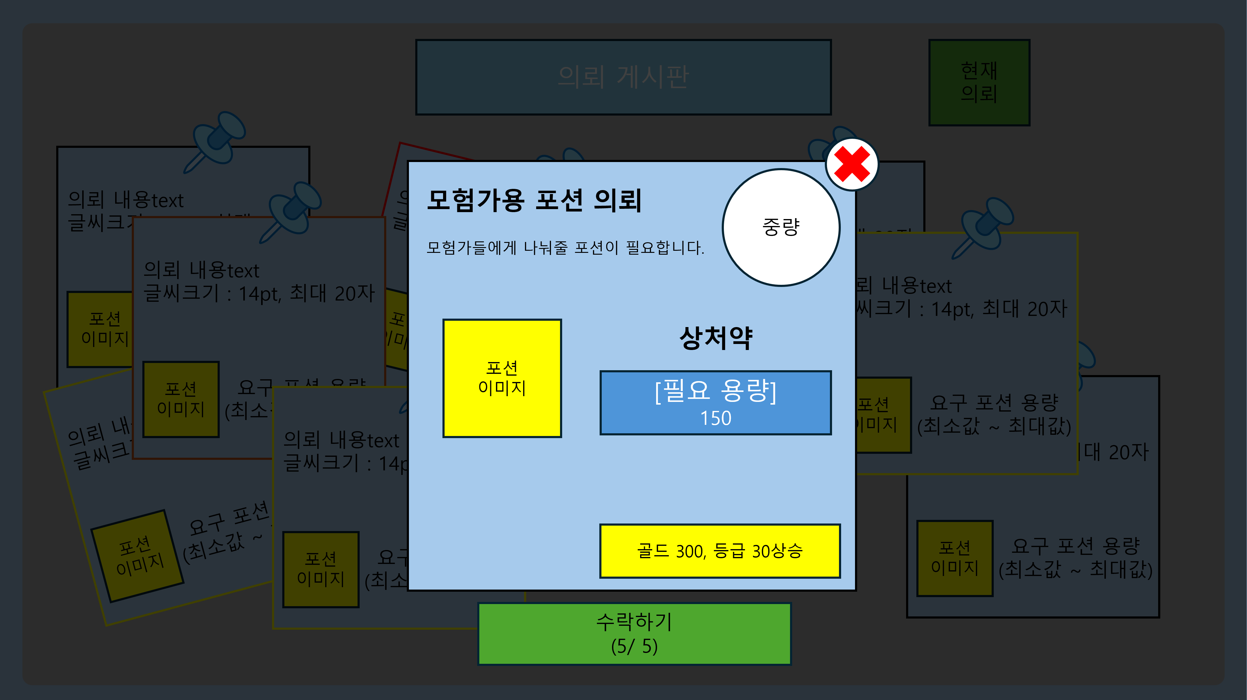
의뢰 선택
※ UI의 배치 이미지는 UI_image문서 참고
의뢰서를 마우스로 클릭하면 나타나는 Ui이다.
의뢰의 상세정보를 나타낸다.
포션의 용량 크기를 나타내는 도장이다.
크기는 “소량 중량 대량”으로 나뉜다.
해당 버튼을 통해 의뢰를 수락할 수 있다.
수락 시 의뢰함으로 이동하게 된다.
레시피가 없는 포션이거나 의뢰를 5개 수락하였다면 비활성화 된다.

Slide 11
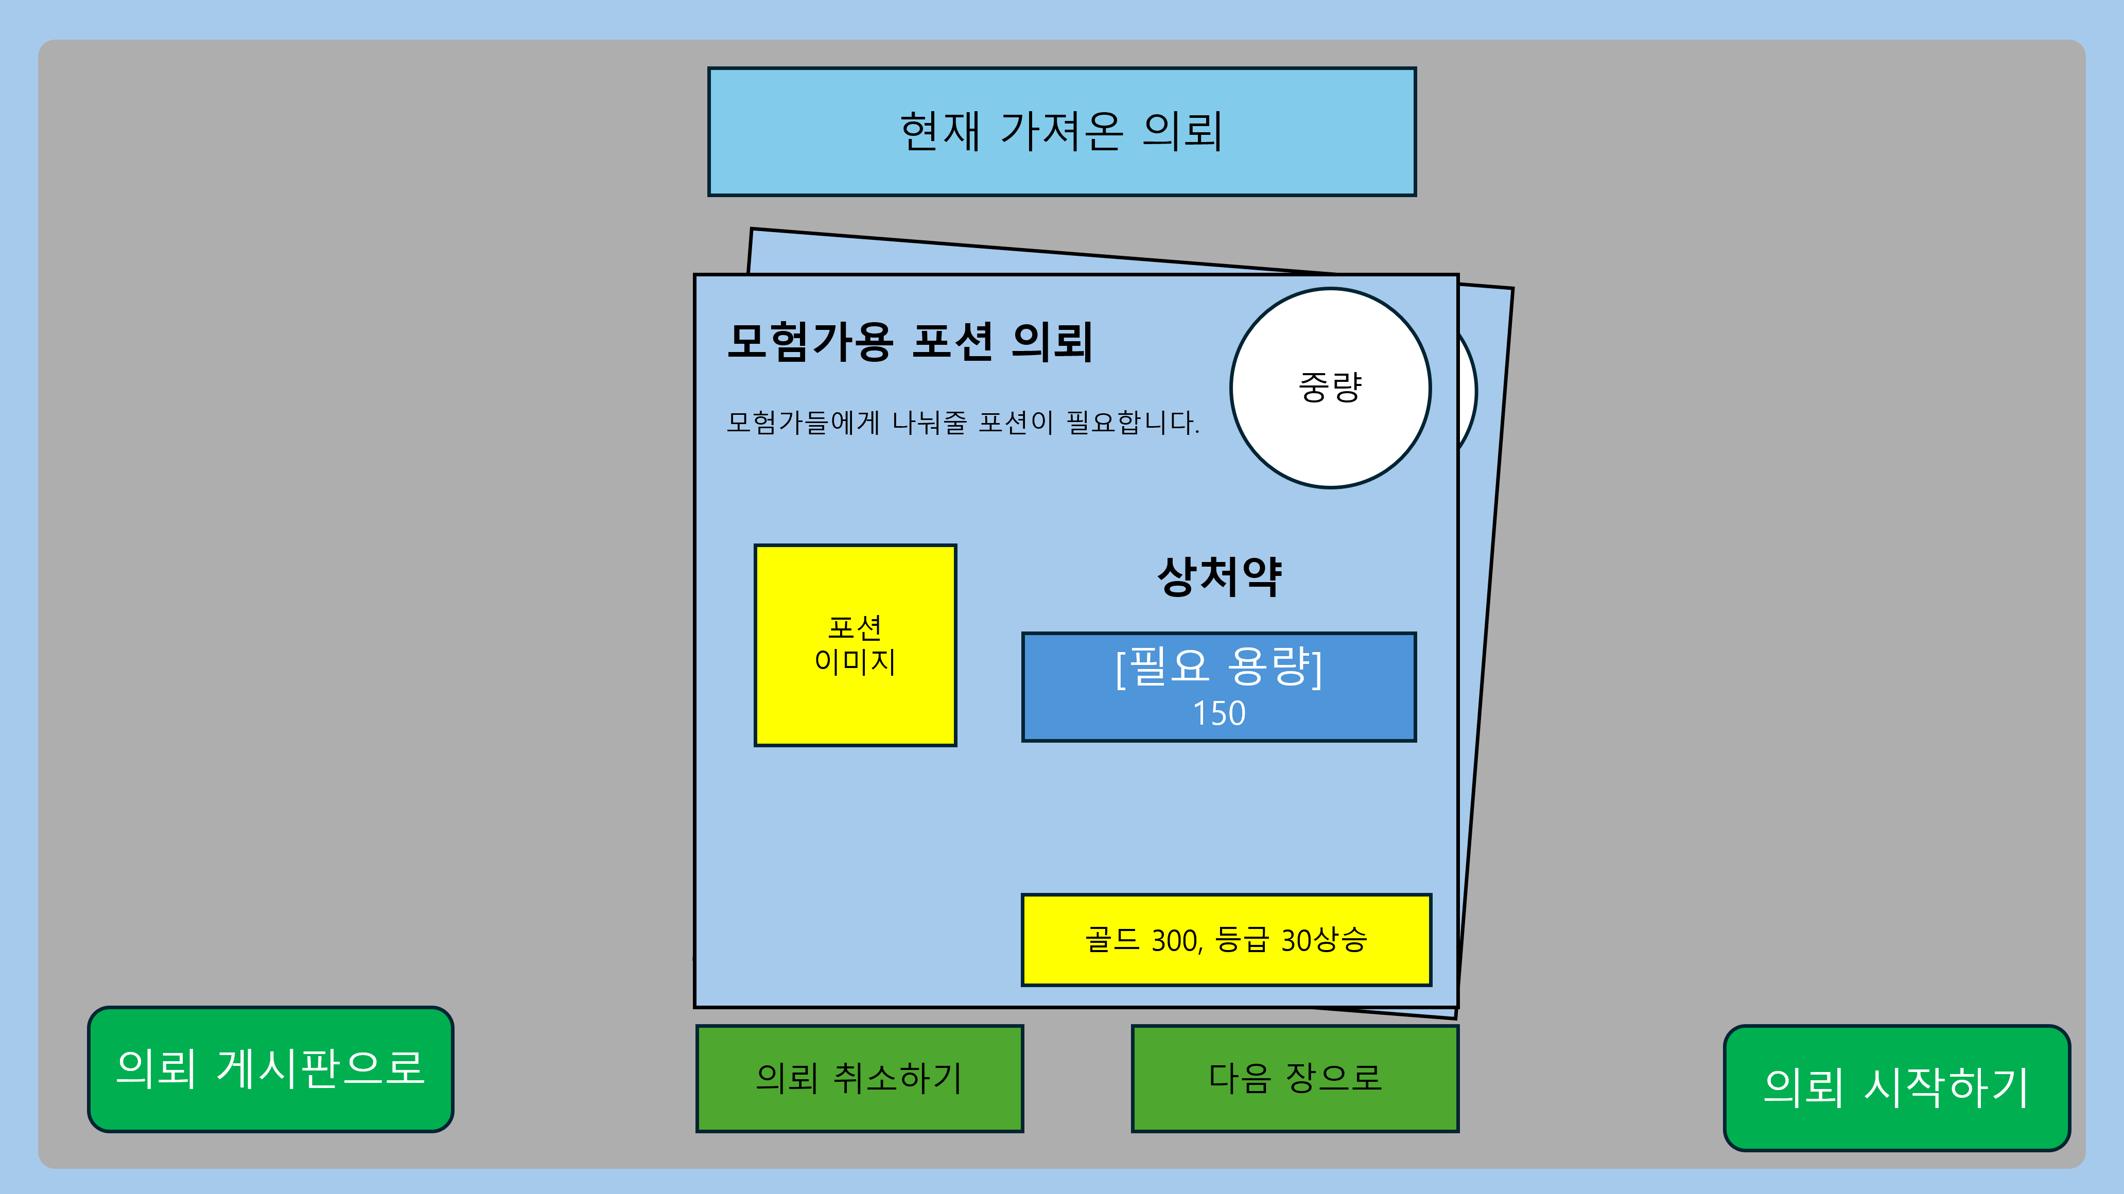
의뢰함
※ UI의 배치 이미지는 UI_image문서 참고
플레이어가 현재 수락한 의뢰에 대해 보여주는 Ui이다.
손에 잡고 있는 의뢰서들을 다시 한번 펼쳐보는 듯한 느낌을 주도록 기획했다.

Slide 12
의뢰함
※ UI의 배치 이미지는 UI_image문서 참고
의뢰서를 여러 개 들고 있는 느낌을 주기위해
의뢰서가 살짝 보이도록 한다.
의뢰 시작하기 버튼과 반대로 활성화 된다.
해당 버튼 클릭시 의뢰 게시판으로 이동
해당 버튼을 통해서 다음 의뢰서로 넘어간다.
마지막 장에서 누르면 처음 장으로 되돌아 온다.
모든 의뢰서를 확인 하면 해당 버튼이 활성화 된다.
의뢰의 개수가 5개미만이면 비활성화 된다.

Slide 13
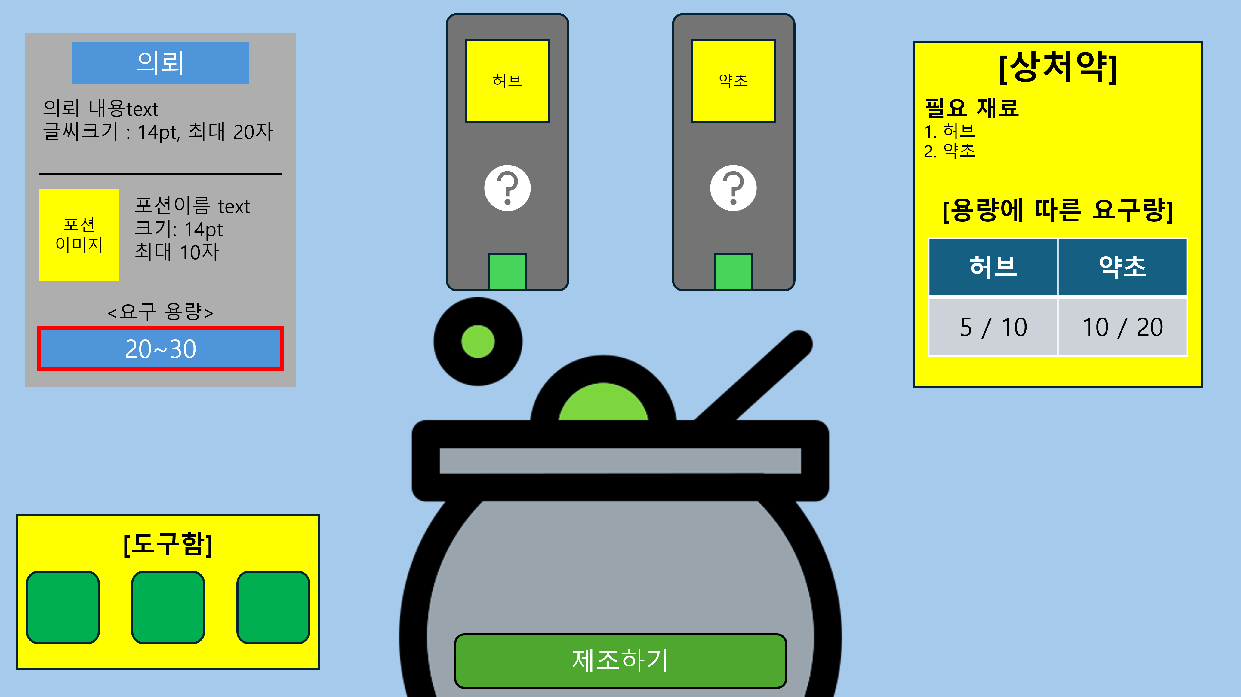
포션제조
※ UI의 배치 이미지는 UI_image문서 참고
포션을 제조하는 공간에 대한 UI이다.
의뢰서와 레시피를 좌우에 배치하여 플레이어가 음식을 만드는 것처럼 포션을 제조하는 느낌을 주도록 기획했다.

Slide 14
포션 제조
※ UI의 배치 이미지는 UI_image문서 참고
[도구함]
상점에서 구매한 아이템을 두는 공간이다.
최대 3개의 아이템을 소지할 수 있다.
각 아이템은 개별로 취급된다.
아이템 아이콘을 클릭하면 사용할 수 있다.
[포션 레시피]
재료 및 요구량에 대한 정보를 나타낸다.
요구량의 경우 의뢰서의 요구 용량 최대치에 따라 비율에 맞춰서 측정된다.
해당 수치를 통해서 포션의 용량이 정해지게 된다.
요구량은 (현재 투입된 수치/ 최대 수치)로 작성된다.
요구량을 넘처서 포션을 만들게 될 경우 해당 의뢰는 실패 처리 된다.

Slide 15
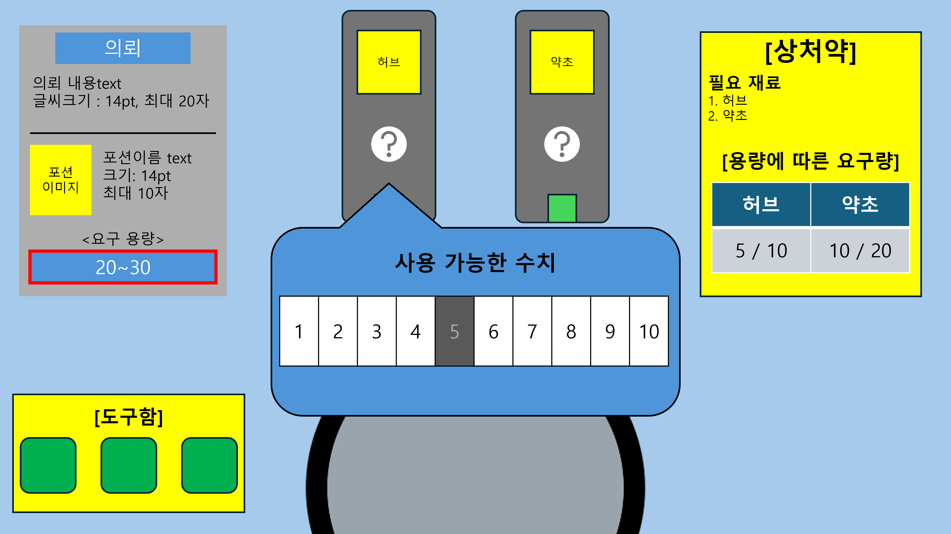
포션 제조
※ UI의 배치 이미지는 UI_image문서 참고
[마법의 수납장]
단지에 재료를 넣기 위해 사용하는 장비이다.
버튼을 클릭하면 랜덤한 양의 재료가 투입된다.
수치는 1~10이며, 한번 나온 수치는 다시 나오지 않는다.
하단의 버튼을 통해 투입이 가능하다.
[“?”버튼]
해당 버튼에 마우스를 올리게 되면 UI가 등장한다.
현재 들어간 수치와 들어가지 않은 수치를 나타낸다.
들어간 수치의 경우 회색으로 불투명하게 나타낸다.

Slide 16
포션 제조
※ UI의 배치 이미지는 UI_image문서 참고
제조하기 버튼을 통해서 포션을 제조할 수 있다.
현재 재료들의 수치를 총합한 만큼의 용량을 가진 포션이 생성된다.

Slide 17
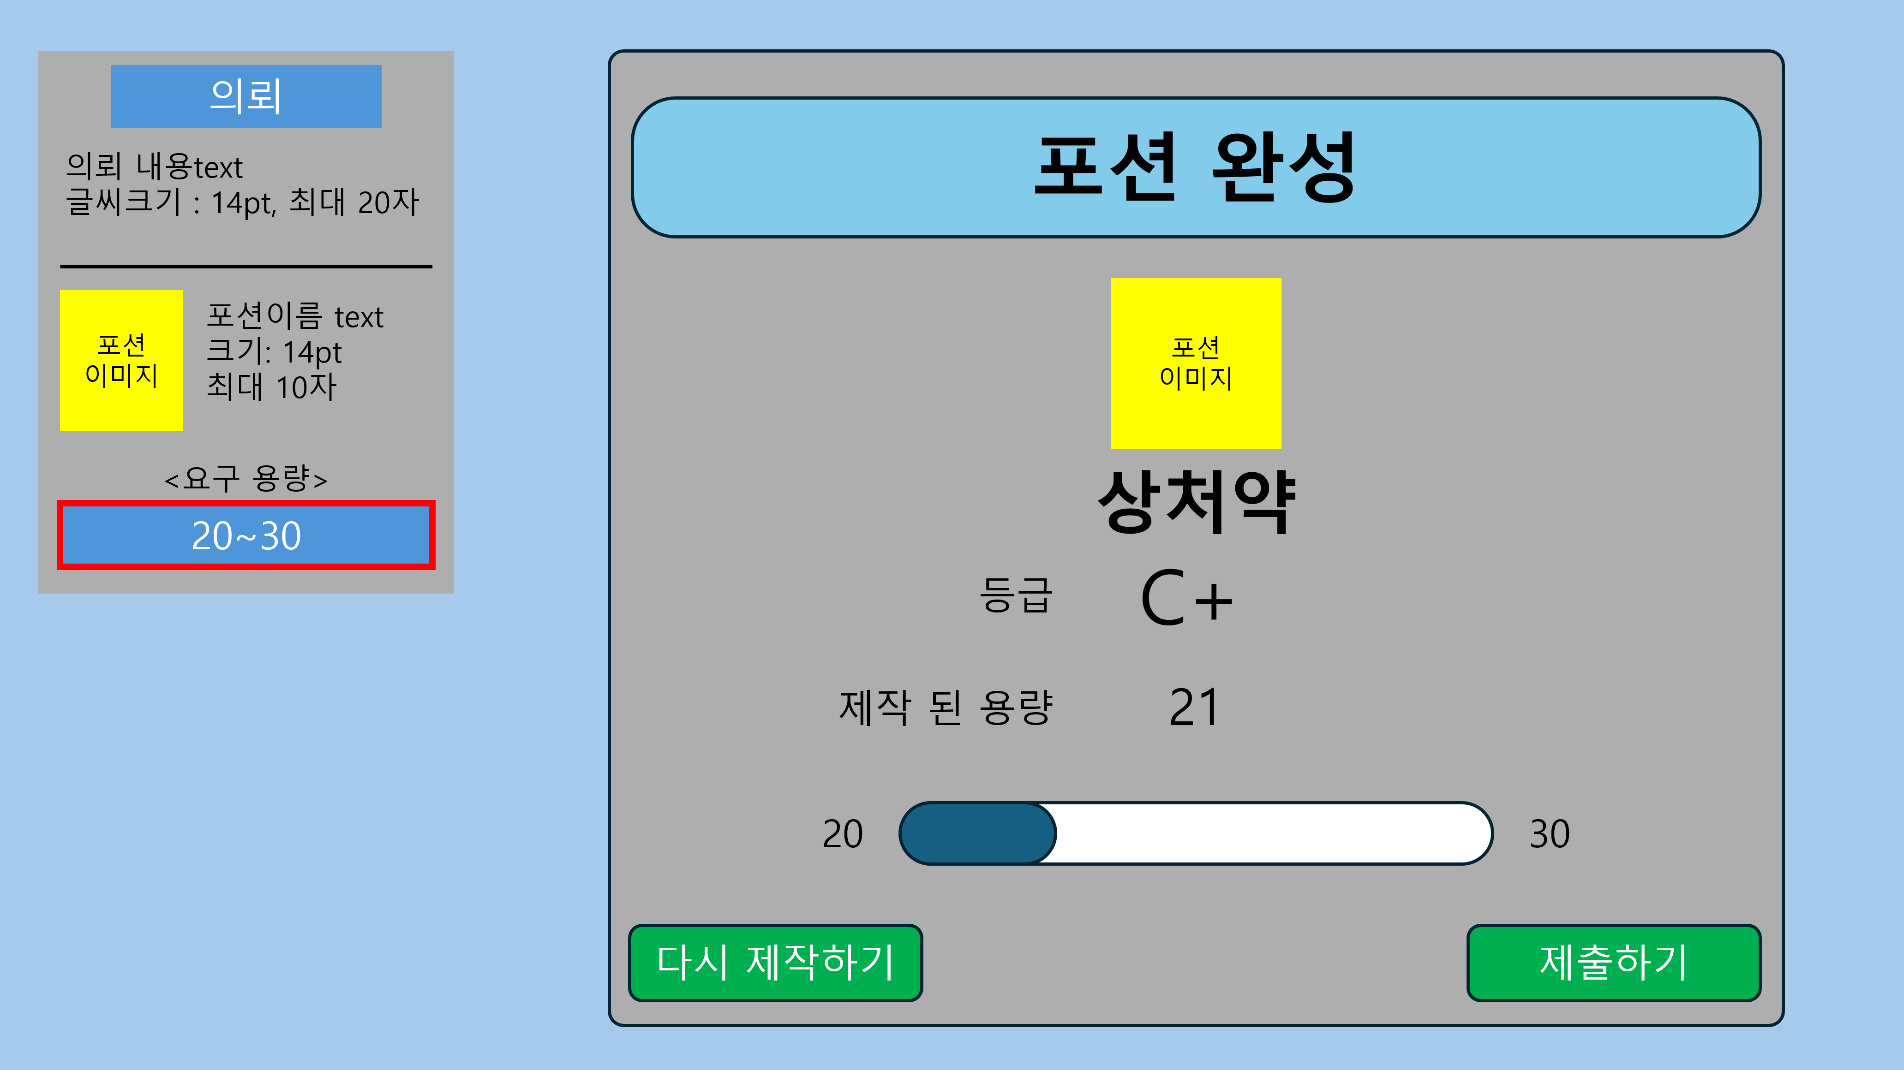
제조 결과
※ UI의 배치 이미지는 UI_image문서 참고
포션 제조하기를 클릭하고나면 등장하는 UI이다.
유저가 넣은 재료들의 총합으로 용량이 정해지며, 이때 최소 수치를 넘어가지 않을 경우 의뢰는 실패 처리 된다.
제작된 포션은 C ~ A사이의 등급을 가지게 되며 최대 용량에 가까울 수록 높은 등급을 가지게 된다.

Slide 18
제조 결과
※ UI의 배치 이미지는 UI_image문서 참고
[포션 등급]
현재 제작된 용량에 따라서 최소 용량과 최대 용량에 따라 매겨진다.
등급은 총 5개이며, 각 수치의 소주점은 버림 처리한다.
[각 등급별 산정 구간]
A등급의 포션을 제작하고 제출하게 되면 추가 골드 및 보상을 얻는다.
등급 | C | C+ | B | B+ | A
수치 | ~20 | 21 ~ 40 | 41 ~ 60 | 61 ~ 80 | 81 ~ 100

Slide 19
제조 결과
※ UI의 배치 이미지는 UI_image문서 참고
현재 제작된 포션의 용량이 마음에 들지 않는다면 다시 제작할 수 있다.
의뢰당 1번 다시 제작이 가능하다
버튼을 클릭하면 골드 50이 소모되며 다시 포션 제작 화면으로 돌아간다.
현재 제작된 포션으로 의뢰인이 원하는 용량과 체크한다.

Slide 20
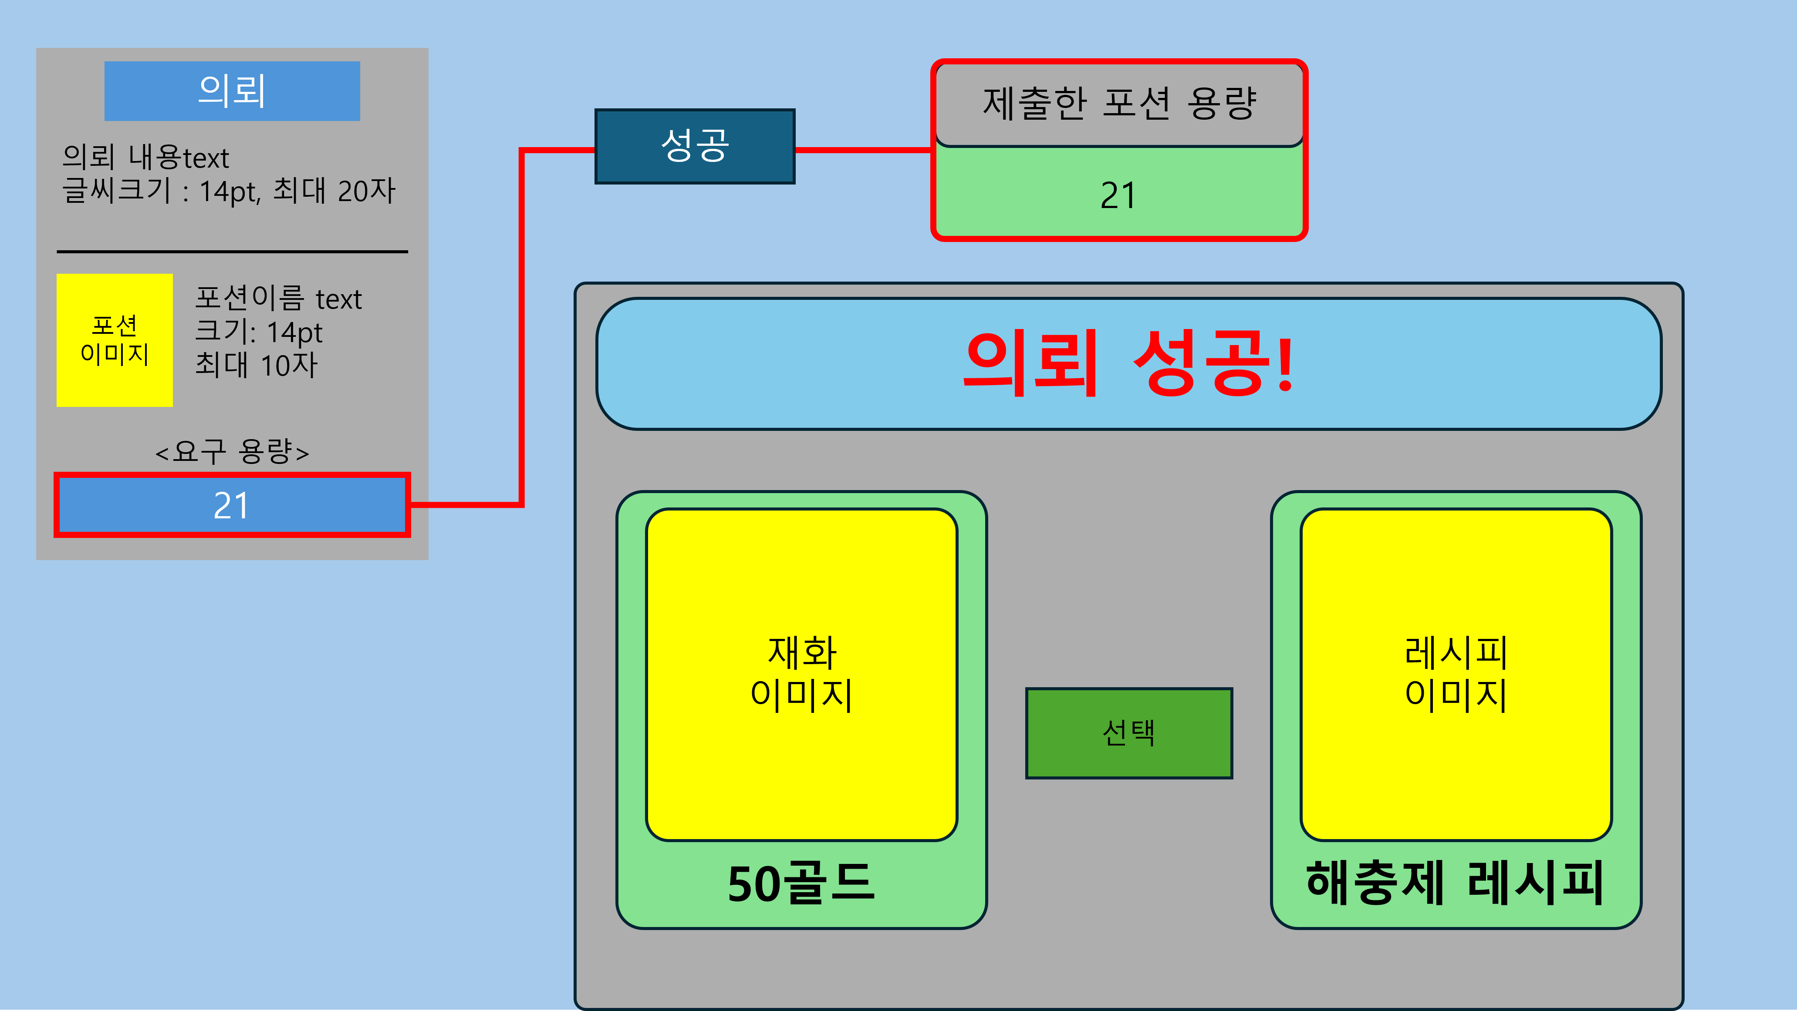
의뢰 결과 확인
※ UI의 배치 이미지는 UI_image문서 참고
제조한 포션을 제출하고 의뢰인이 요구한 용량이 나타나게 된다.
이때 제출한 포션의 용량이 의뢰한 포션의 용량보다 크다면 성공처리 된다.
만약 A등급의 포션일 경우 의뢰 대성공이 되면서 재화 혹은 레시피의 등급이 상승하게 된다.

Slide 21
의뢰 결과 확인
※ UI의 배치 이미지는 UI_image문서 참고
제출한 포션의 용량과 요구 용량을 비교하는 애니메이션이 등장한다.
만약 성공하였을 경우 성공이라고 띄운다.
실패했을 경우 위약금을 물었다는 text를 표기한다.

Slide 22
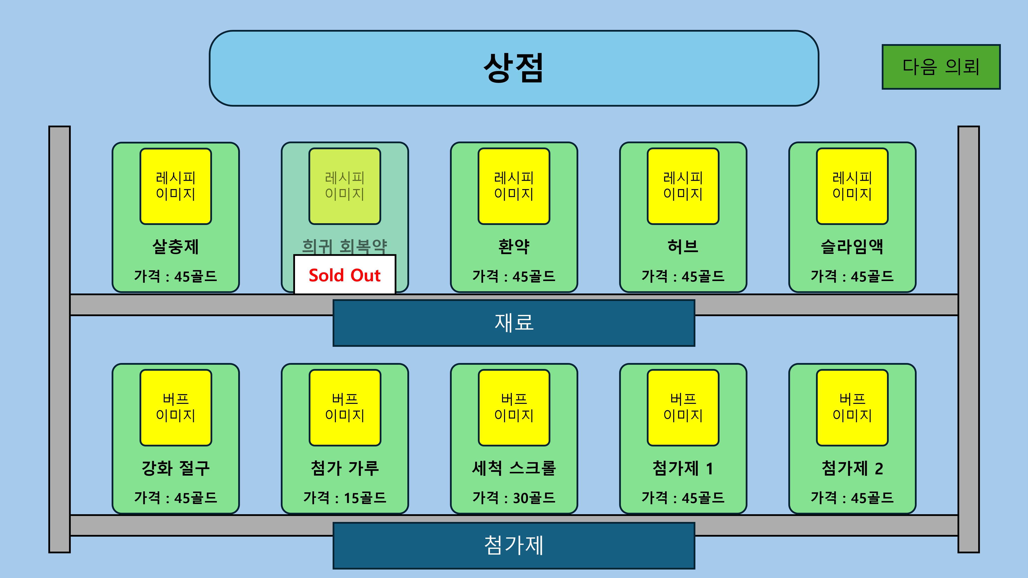
상점
※ UI의 배치 이미지는 UI_image문서 참고
연금술 길드내에 있는 상점으로 포션을 만드는데 필요한 재료나 첨가제를 주문하는 공간이다.
가판대에서 재품을 골라서 사는 느낌을 주도록 기획했다.

Slide 23
상점
※ UI의 배치 이미지는 UI_image문서 참고
현재 소지금
마우스 클릭시 구매를 할 수 있다.
구매를 하고 나면 sold out으로 변경 된다.
만약 등급 부족으로 구매를 할 수 없을 경우 구매 불가라는 text로 표기된다.

Slide 24
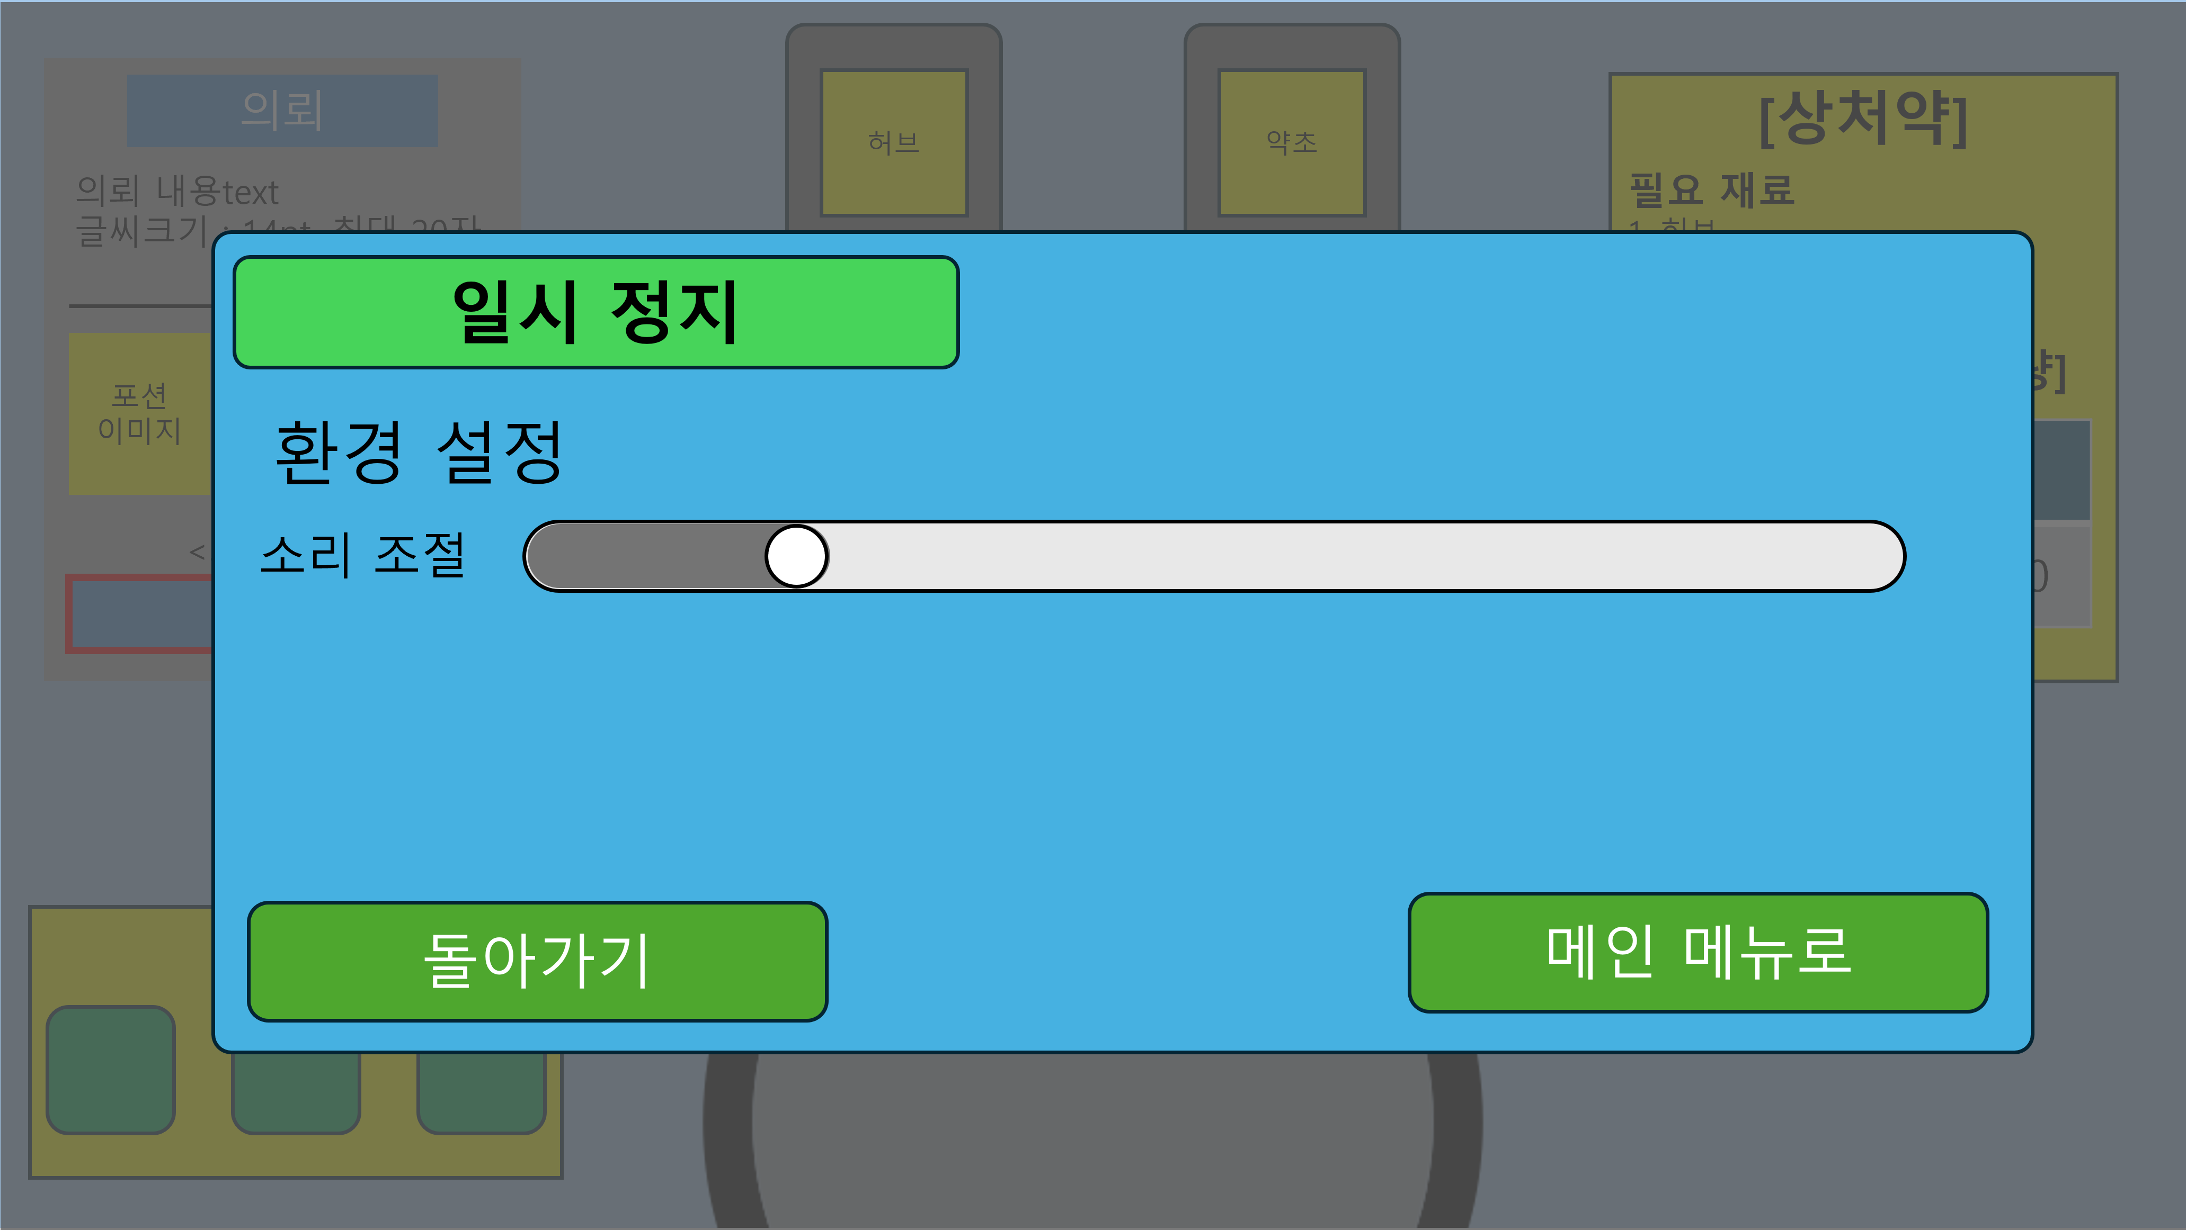
추가 UI – 일시 정지 시 UI
※ UI의 배치 이미지는 UI_image문서 참고
스크롤을 통해서 사운드 크기를 조절 할 수 있다.
뒷 배경의 UI들 기능을 잠시 일시 정지 시키면서 가림막을 설치한다.
가림막은 불투명도 45%의 이미지로 처리한다.

